Slide 1
Урок изобразительного искусства 5 класс Тема: «Русская матрёшка»
МБОУ «Советская средняя школа №2»
Подготовила: учитель изобразительного
искусства Милюхина Ольга Викторовна

Slide 2
Цель: изучить историю возникновения, виды, особенности
росписи русской матрешки.
Задачи:
Обучающие:
- познакомить с характерными особенностями формы и росписи матрешек городов Семенова, Сергиева Посада, Полховский Майдан.
Развивающие:
- развивать у детей познавательный интерес, интерес к истории и культуре России, творческие способности и фантазию, наблюдательность.
Воспитательные:
- воспитывать у детей эстетический и художественный вкус.

Slide 3
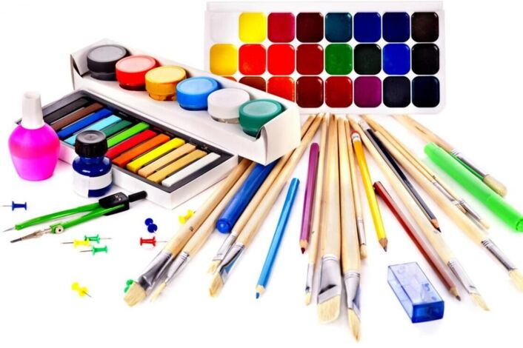
I. Организационный момент.

Slide 4
II. Актуализация опорных знаний
Определяем тему урока.
В этой молодице Прячутся сестрицы. Каждая сестрица – Для меньшей темница.
(Матрешка)

Slide 5
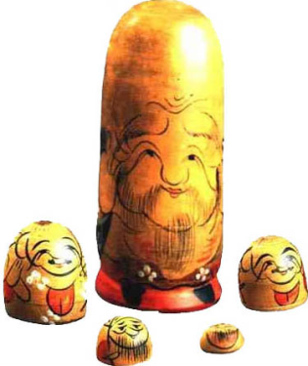
III. Изучение нового материала
Первая русская матрешка была выточена и расписана в московской игрушечной мастерской только в 90-х годах XIX века, по образцу привезенному из Японии японского мудреца
Фукурума - лысоватого старичка с головой вытянутой вверх от многочисленных раздумий.

Slide 6
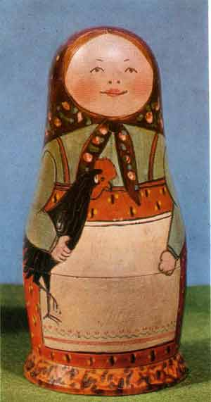
Первую матрешку в России выточил из дерева токарь Василий Звёздочкин. Художник Сергей Малютин расписал фигурку на русский лад.
Девочка в платке и в сарафане с чёрным петухом в руках.
В ней мальчик, а в нём опять девочка – 8 фигурок.

Slide 7
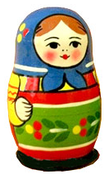
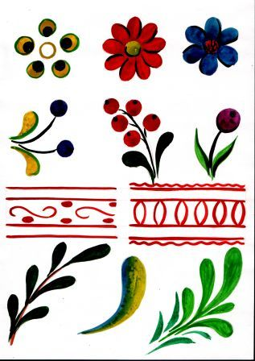
Матрёшки из Сергиева
Я из Сергиева Пасада.
Встрече с вами очень рада. Мне художниками дан яркий русский сарафан. Я имею с давних пор
на переднике узор. Знаменит платочек мой
разноцветною каймой.

Slide 8
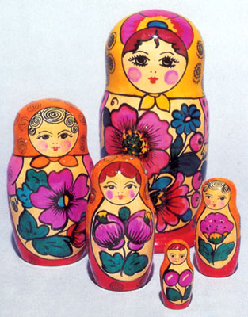
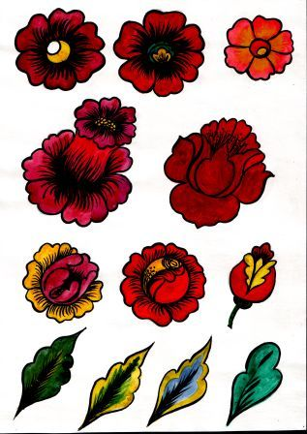
Матрёшки из Полховского Майдана
А я, подружки, из Майдана. Могу я стать звездой экрана. Украшен мой наряд цветами С сияющими
лепестками И ягодами
разными, Спелыми и
красными.

Slide 9
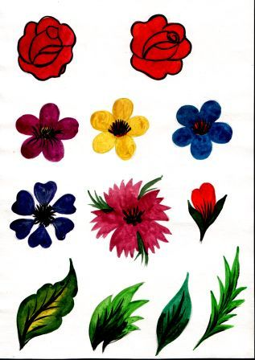
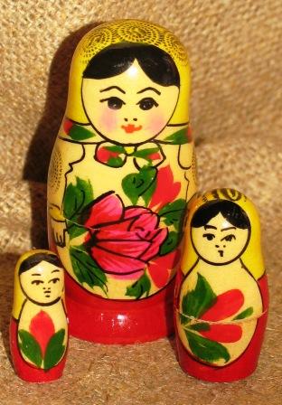
Матрёшка Семёновская
Я из тихого зеленого городка Семёнова. Я в гости к вам пришла. Букет цветов садовых розовых,
бардовых В подарок
принесла.

Slide 10
Особенности изготовления и
этапы росписи матрешки.
1. Шлифовка заготовки
2. Обводка контура узора
3. Прорисовывание фона
4. Прорисовывание деталей
5. Окончательная обводка
6. Лакировка

Slide 11
IV. Физкультминутка.
Держим кисточку вот так:
Это трудно? Нет, пустяк!
Вправо-влево, вверх и вниз
Побежала наша кисть.
А потом, а потом,
Кисточка бежит кругом.
Закрутилась, как волчок.
За тычком идёт тычок!

Slide 12
V. Практическая работа
Выполнить эскиз матрешки. Матрешка должна быть авторской, но можно придерживаться и какой-либо техники росписи.

Slide 13
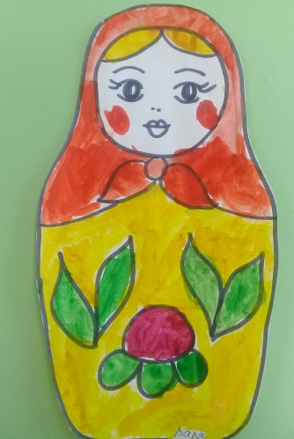
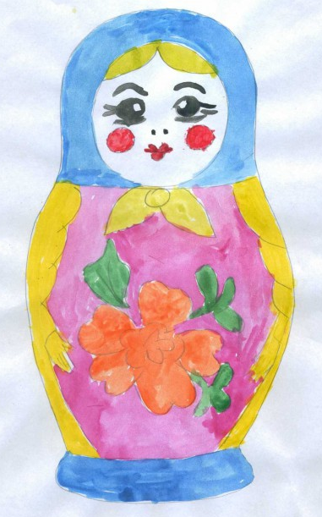
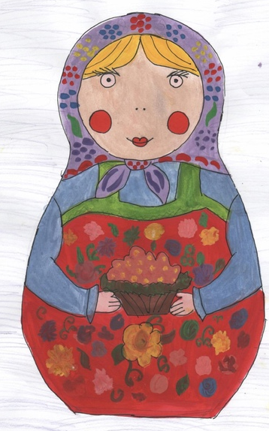
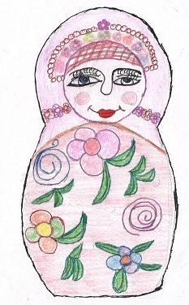
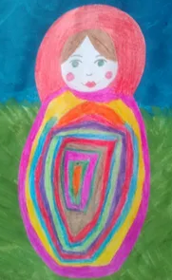
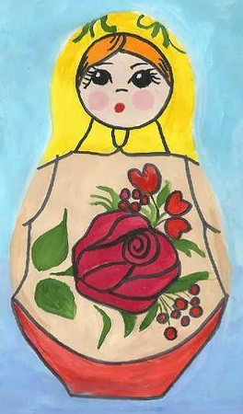
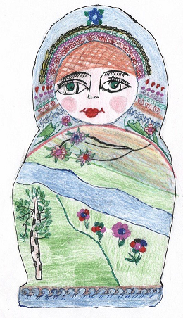
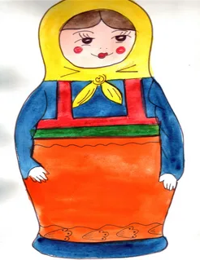
VI. Экспресс-выставка.
Показ и анализ лучших работ.

Slide 14
VII. Рефлексия.
1. С какими русскими матрёшками мы познакомились сегодня на уроке?
2. Что нового о них узнали?

Slide 15
Источники:
http://www.ljplus.ru/img/d/i/disstraction/sneg.jpg
http://ira-orehowa2012.narod.ru/portfolio/faa5844a9f92.jpg
http://gorod.tomsk.ru/uploads/28460/1236135961/38407969_mat9.jpg
http://gorod.tomsk.ru/uploads/28460/1236135961/38407969_mat9.jpg
http://www.webartplus.narod.ru/folk12.html
http://www.milimili.com/main_articles/fukuruma.jpg
http://luchiki.ucoz.ru/load/ehlektronnye_fizminutki_dlja_glaz/15-1-0-72 -
Физкультминутка Галкиной И.А
Журнал «Начальная школа» №9-2002год, №5-2000года

Slide 16
Спасибо
за
внимание!

